Slide 1
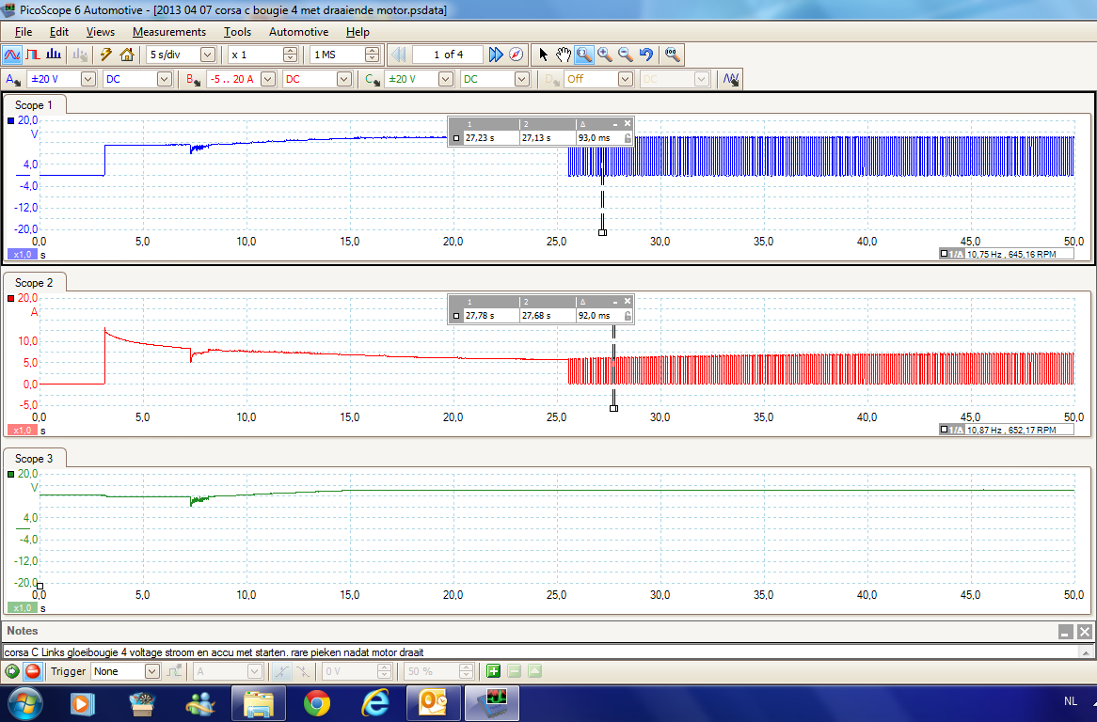
Spanning op kaars
Starten
Contact op
22 seconden na contact
Stroom door kaars
Accuspanning

Slide 2
